Slide 1
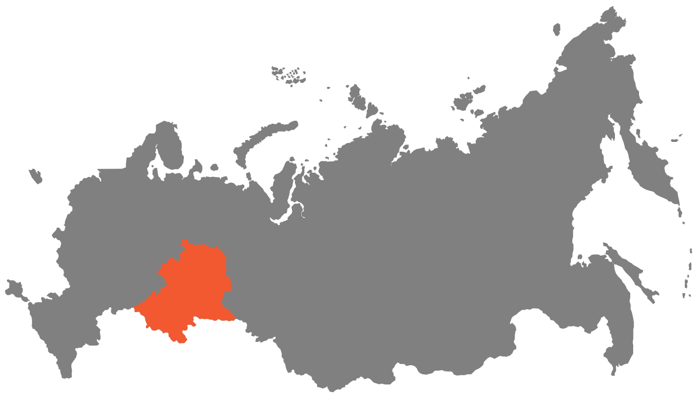
Экономические районы России.
Урал.

Slide 2
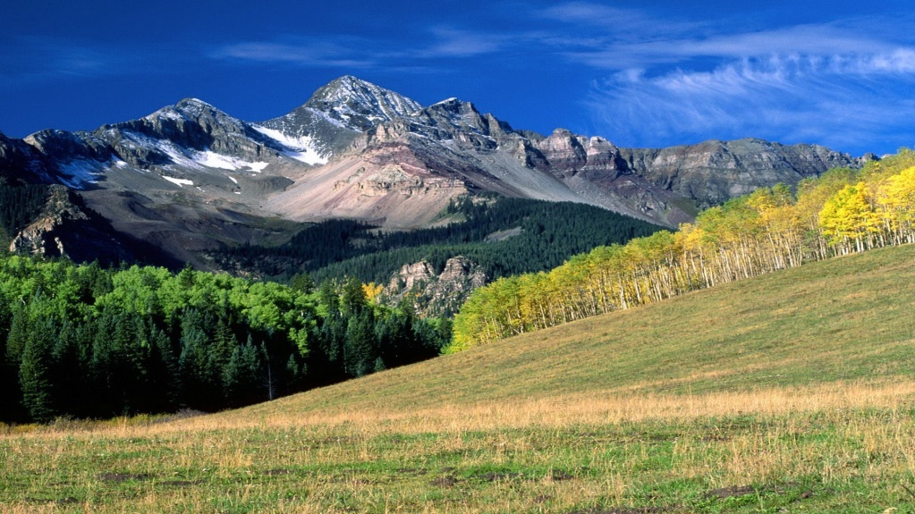
Урал! Опорный край державы!
Её добытчик и кузнец,
Ровесник древней нашей славы
И славы нынешней творец.
Александр Твардовский
Особенности Урала
Уральские горы – горы древней герцинской складчатости, самые протяженные горы в России.
Урал – граница Европы и Азии.
Урал – жемчужина минерального царства.
Урал – старейший промышленный район России. Освоение природных богатств и строительство заводов началось с эпохи Петра I.
На Урале в Пермском крае находится знаменитая Кунгурская пещера.
Урал – родина русского писателя И.П. Бажова «Малахитовая шкатулка», «Уральские были».

Slide 3
Краткие сведения
Площадь – 823,3 тыс. км²
Население – 20 млн. человек
Плотность населения – 22 чел/км²
Уровень урбанизации – 73%
Города – миллионеры: Екатеринбург, Челябинск, Уфа, Пермь

Slide 4
Состав Уральского экономического района
Оренбургская область
Свердловская область (Екатеринбург)
Челябинская область
Курганская область
Республика Башкортостан (Уфа)
Республика Удмуртия (Ижевск)
Пермский край
Атлас: стр. 54-55

Slide 5
Природные условия
Уральский экономический район расположен в умеренном климатическом поясе, на границе умеренно-континентальной и континентальной области климата.
Южные районы Урала находятся в зоне недостаточного увлажнения (Оренбургская область).
На Урале берут начало реки: Урал, Кама, Белая, Чусовая
Природные зоны Уральского экономического района
Тайга
Смешанные леса
Лесостепи
Степи

Slide 6
Природные ресурсы:
Нефть (Башкортостан, Удмуртия, Пермь)
Железная руда (Свердловская область - Качканар, Челябинск)
Медная руда (Свердловская область)
Медно-никелевые руды (Свердловская область, Челябинск)
Калийные соли (Пермь)
Бурый уголь (Челябинск)
Каменный уголь (Пермь)
Природный газ (Оренбург)
Лесные (Башкортостан, Удмуртия, Пермь, Свердловская область)
Экономическая основа Урала – минеральные богатства

Slide 7
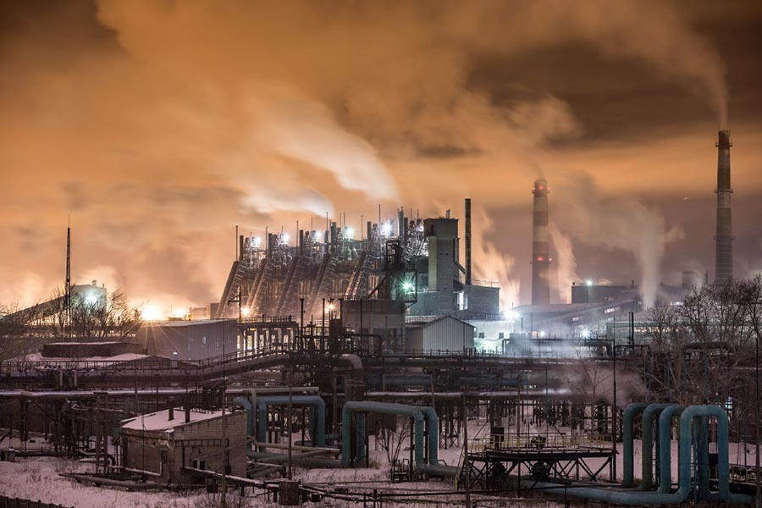
Отрасли специализации Уральского экономического района
Черная металлургия
Цветная металлургия
Машиностроение (ВПК)
Машиностроение (гражданское)
Химическая
Электроэнергетика
Сельское хозяйство

Slide 8
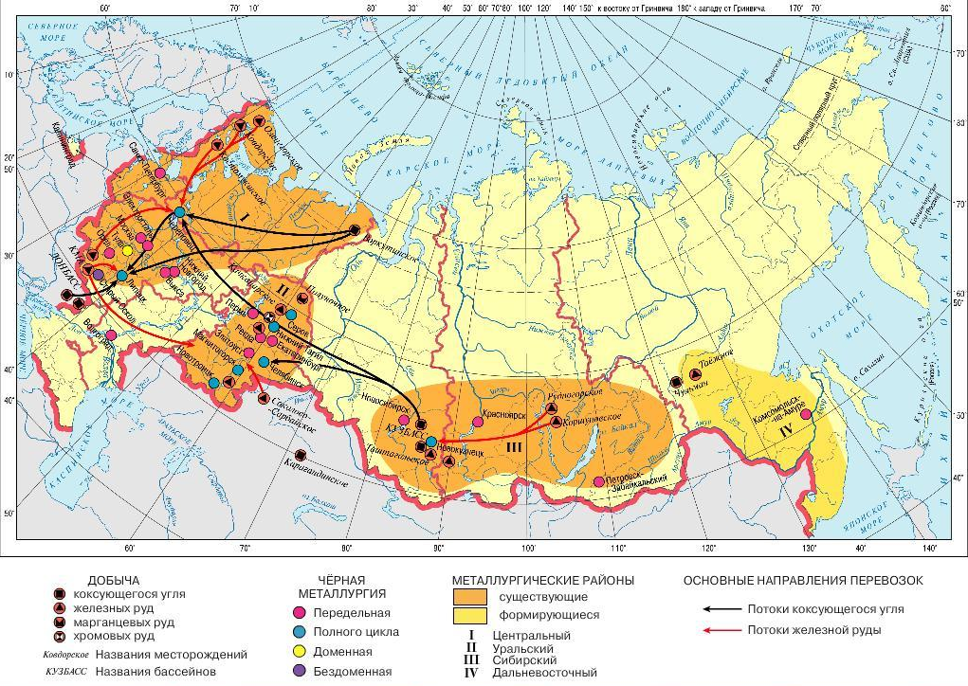
Отрасли специализации Уральского экономического района
ЧЁРНАЯ МЕТАЛЛУРГИЯ
Крупнейшие металлургические заводы Урала
(металлургия полного цикла)
Магнитогорск
Челябинск
Новотроицк
Нижний Тагил
Атлас: стр. 32

Slide 9
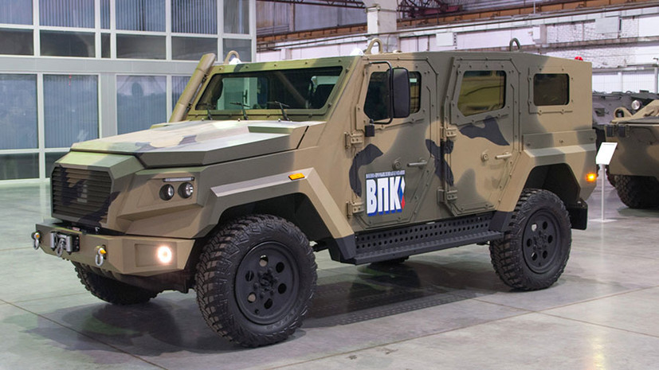
Отрасли специализации Уральского экономического района
МАШИНОСТРОЕНИЕ (ВПК) Военно-промышленный комплекс
Нижний Тагил – крупнейший в мире танковый завод «Уралвагонзавод».
Екатеринбург – завод по производству самоходных орудий «Уралтрансмаш»,зенитные ракетные комплексы, полевые и танковые пушки.
Пермь – артиллерийские орудия, ракетные системы залпового орудия «Ураган», «Смерчь».
Миасс, Златоуст – баллистические ракеты для подводных лодок.
Ижевск – стрелковое оружие, противотанковые зенитные ракеты.
Курган – боевые машины пехоты.

Slide 10
Отрасли специализации Уральского экономического района
ЦВЕТНАЯ МЕТАЛЛУРГИЯ
Цветная металлургия на Урале представлена добычей руд и выплавкой почти всех имеющихся в России цветных металлов: меди, никеля, цинка, хрома, алюминия, титана, магния и др.
Атлас: стр. 33

Slide 11
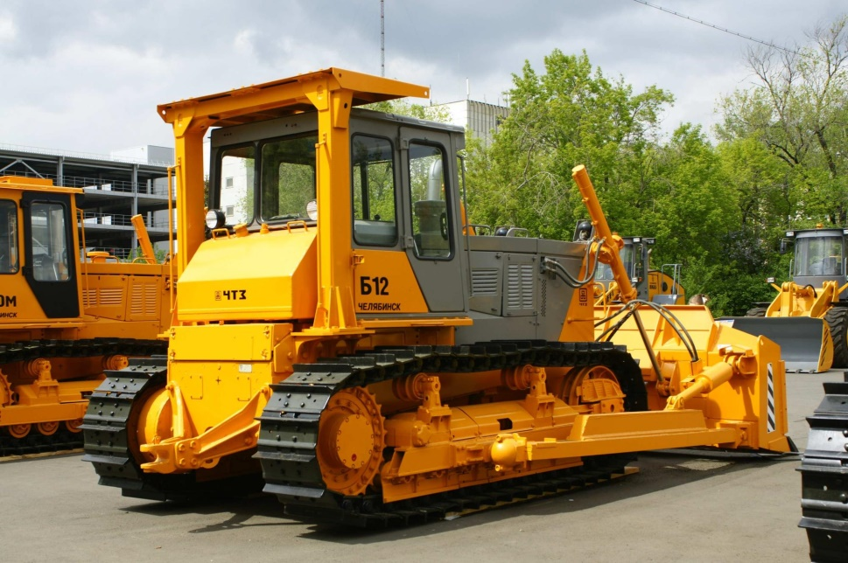
Отрасли специализации Уральского экономического района
МАШИНОСТРОЕНИЕ (гражданское)
Екатеринбург – оборудование для нефтегазовой, металлургической, горнодобывающей, Энергетической, химической отраслей, атомной энергетики – ОАО «Уралмаш».
Нижний Тагил – грузовые вагоны завод «Уралвагонзавод».
Верхняя Пышма – электровозы и пассажирские электропоезда.
Миасс, Ижевск – производство легковых и грузовых автомобилей.
Усть-Катав – производство трамваев.
Курган, Нефтекамск – производство автобусов.
Челябинск – производство тракторов.

Slide 12
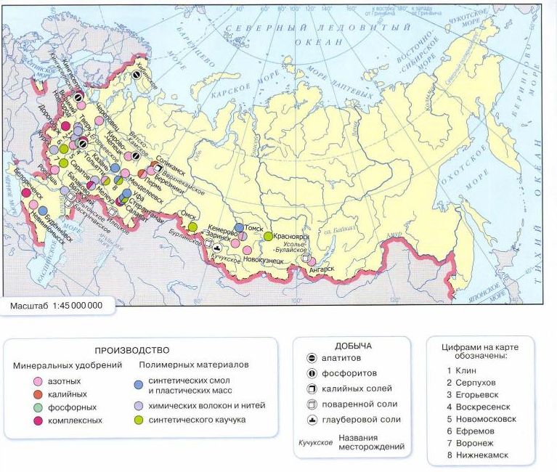
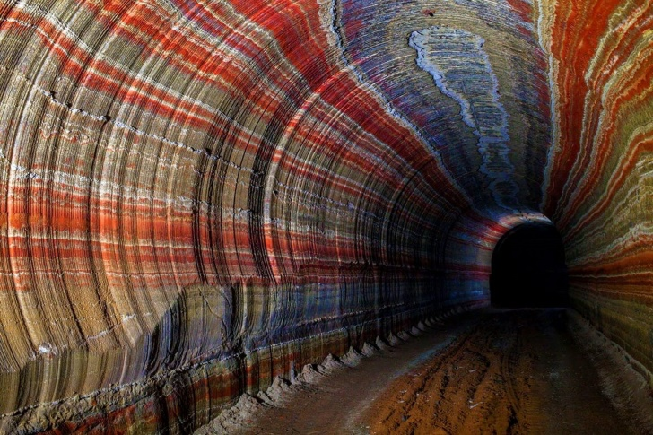
Отрасли специализации Уральского экономического района
ХИМИЧЕСКАЯ ПРОМЫШЛЕННОСТЬ
АО ОХК «Уралхим»
(Объединенная химическая компания «Уралхим») — одна из крупнейших компаний на рынке минеральных удобрений в Российской Федерации, СНГ и Восточной Европе (второй в России производитель азотных удобрений).
Верхнекамское месторождение
солей калия, магния, натрия. Расположено на севере Пермского края, в районе городов Соликамск и Березники. Промышленные запасы месторождения – 3,8 млрд. т. Одно из самых крупных в мире.
Атлас: стр. 34

Slide 13
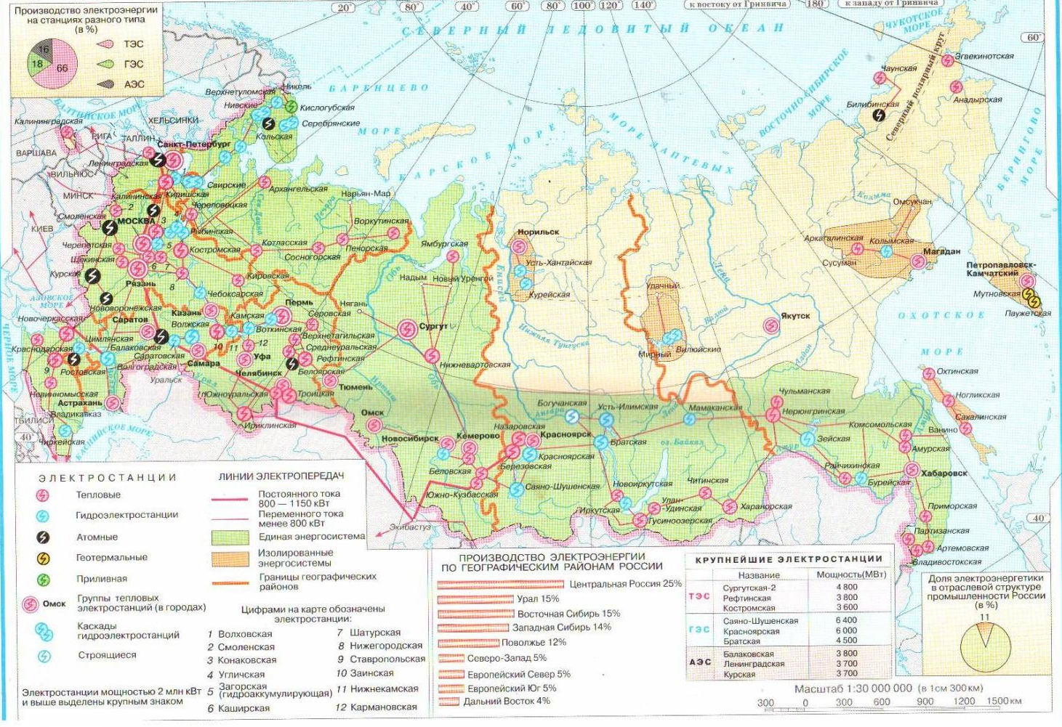
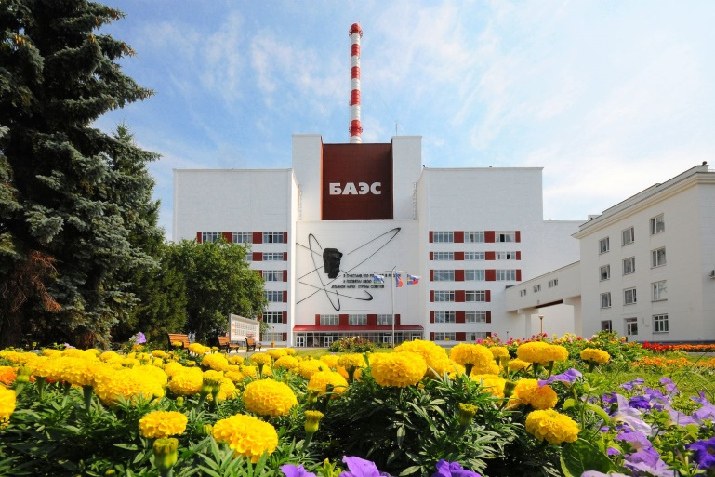
Отрасли специализации Уральского экономического района
ЭЛЕКТРОЭНЕРГЕТИКА
Белоярская атомная электростанция им. И. В. Курчатова (БАЭС) — российская атомная электростанция. Расположена в Свердловской области в 3,5 км от города Заречный и 45 км от Екатеринбурга.
Рефтинская ГРЭС — вторая по мощности тепловая электростанция в России (после Сургутской ГРЭС-2) и крупнейшая, работающая на твёрдом топливе. Расположена в Свердловской области.

Slide 14
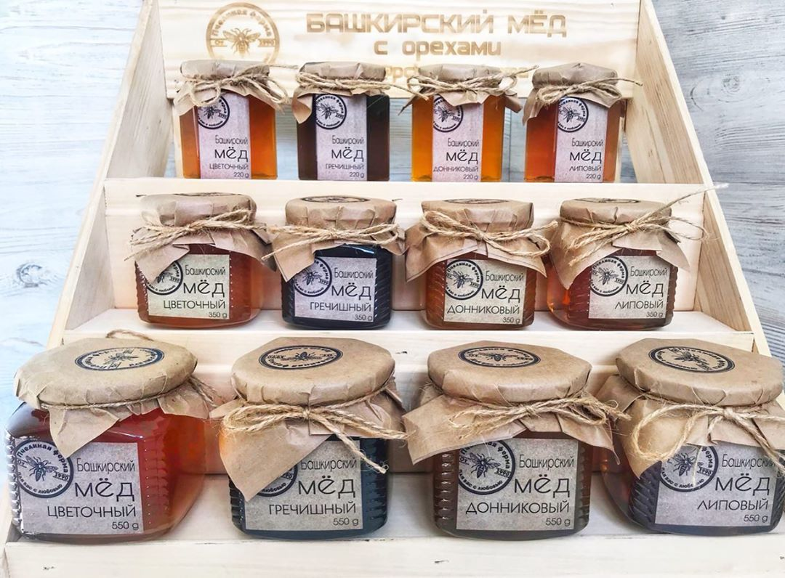
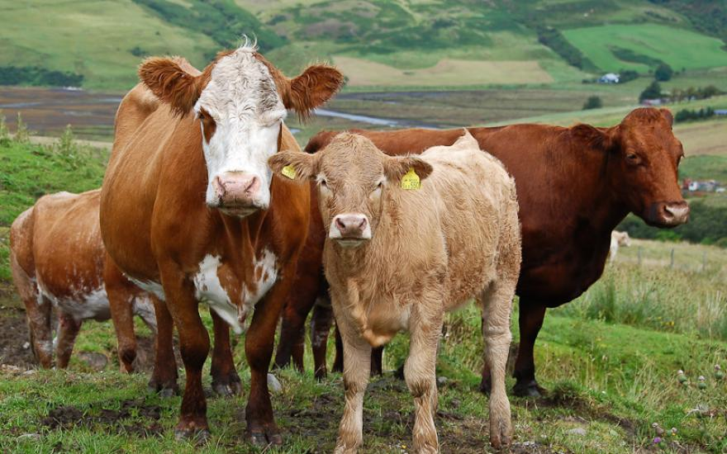
Отрасли специализации Уральского экономического района
СЕЛЬСКОЕ ХОЗЯЙСТВО
В структуре сельскохозяйственного производства Урала преобладает животноводство:
на севере — молочное скотоводство, птицеводство
на юге района — мясо-молочное и мясное животноводство, овцеводство
Растет роль свиноводства.
Башкирский мёд – особая гордость Урала.

Slide 15
«Урал – вот край, редкий, почти единственный в России красоте природы и богатству её и разнообразию, край, который только ожидает к себе туристов, чтобы показать – насколько богата, насколько очаровательна, насколько разнообразна его природа».
В.П. Астафьев
«Вера в будущее России, всегда жившая во мне, прибыла и окрепла от близкого знакомства с Уралом».
Д.И. Менделеев

